Slide 1
Современный урок в начальной школе и формирование ключевых компетенций у младших школьников Мурикова Н.С., учитель начальных классов МОУ «Лицей № 7» г.о. Саранск

Slide 2
ритическое мышление реативность оммуникация оллаборация
К

Slide 3
Критическое мышление | анализ
 | оценка
 | объяснение
 | выведение гипотез
 | саморегуляция

Slide 4
Кубик Блума

Slide 6
Креативность
любознательность
создание идей
развитие предложенных идей

Slide 7
Шесть шляп

Slide 8
коллаборация
принятие общих целей
социальное взаимодействие
выполнение взятых на себя обязательств
самостоятельность и инициативность

Slide 9
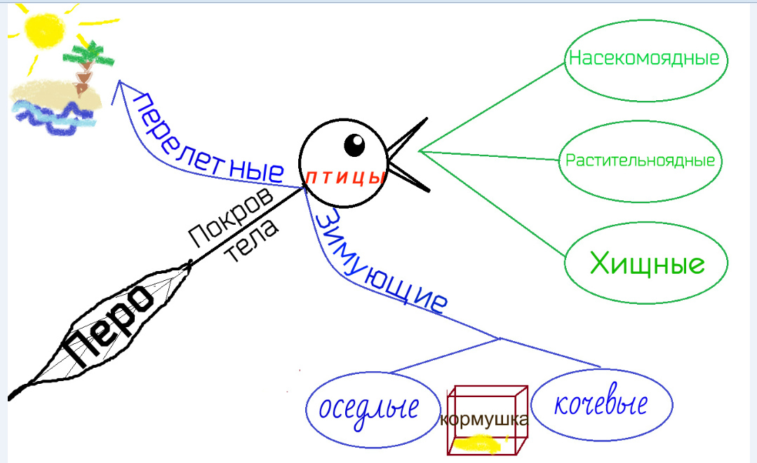
интеллект-карта

Slide 10
Основные характеристики заданий:
учебная задача предполагает больше одного или множество возможных решений;
в центре задачи лежит либо мини-проект, либо создание/конструирование некоторого продукта с использованием нестандартных средств;
задание даёт возможность для развития кратко очерченного сюжета в рамках заданной предметной проблемы;
задание предполагает работу в группе с возможным выделением подзадач для автономной либо парной работы;
задача требует самостоятельного поиска необходимой информации в открытых источниках;
задача по определённому предмету может включать поиск и использование информации из других предметов.

Slide 11
ритическое мышление реативность оммуникация коллаборация
К

Slide 12
Спасибо за внимание!

